Slide 1

স্বাগতম

Slide 2
পরিচিতি
শিক্ষক
পাঠ
নাম- মোঃজুলফিকার আলী ।
সহকারী শিক্ষক ।
বাউসী সরকারী প্রাথমিক বিদ্যালয় ।
বারহাট্টা , নেত্রকোণা ।
শ্রেণীঃ ৩য় ।
বিষয়ঃ আমার বাংলা বই ।
পাঠের শিরোনামঃ বাংলাদেশ ।
পাঠ্যাংশঃ বাংলাদেশ…এখন ফসল হয় ।

Slide 3
শিখনফলঃ
শুদ্ধ ও স্পষ্ট উচ্চারণে পড়তে পারবে ।
যুক্ত বর্ণ ভেঙ্গে লিখতে পারবে ।
নতুন শব্দ দিয়ে বাক্য তৈরি করতে পারবে ।
দুই শব্দের মিলিত রূপ বলতে পারবে ।

Slide 4
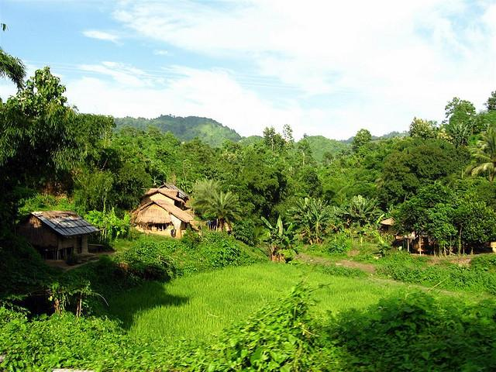

Slide 5
বাংলাদেশ

Slide 6
শিক্ষকের পাঠ

Slide 7
যুক্ত বর্ণ
        জ্যোৎস্না—স্ন=স্‌+ন
        উজ্জ্বল—জ্জ্ব=জ্‌+জ্‌+ব-ফলা(ব )
        প্লাবিত—প্ল=প্‌+ল

Slide 8
নতুন শব্দ দিয়ে বাক্য তৈরি
                শ্যামল-—বাংলাদেশ শস্যশ্যামল দেশ ।
প্রকৃতি-----বাংলাদেশের প্রকৃতি সুন্দর ।
শোভা------গোলাপ ফুলের শোভা বেশি ।

Slide 9
দুই শব্দের মিলিত রূপ
    গাছ ও পালা = গাছপালা
পাহাড় ও পর্বত = পাহাড়পর্বত
জমি ও জিরাত = জমিজিরাত

Slide 10
শিক্ষার্থীরা পাঠের অংশটুকু সরবে পড়বে ।

Slide 11
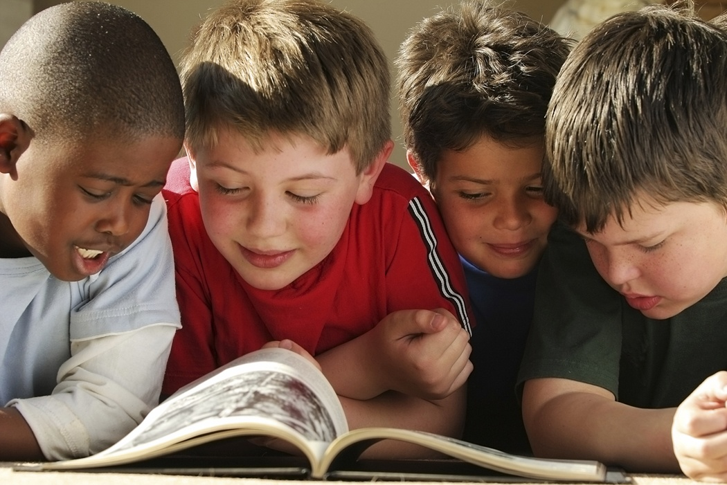
দলীয় কাজ
নিচের শব্দ দিয়ে বাক্য তৈরি
শোভা, শ্যামল , প্রকৃতি

Slide 12
প্রশ্ন উওরে আলোচনা

Slide 13
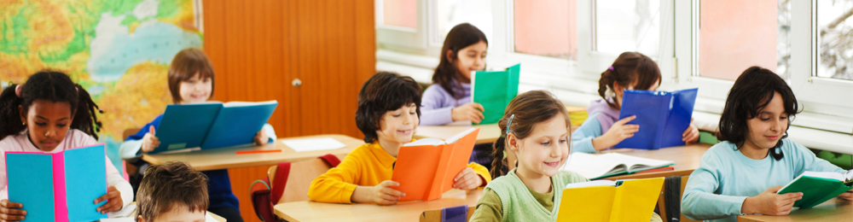
তোমাদের পাঠ্য বইয়ের ৬ পৃষ্ঠা বের করে নিরবে পড় ।

Slide 14
মূল্যায়ণঃ
উজ্জ্বল, জ্যোৎস্না, প্লাবিত যুক্তবর্ণ গুলো ভেঙ্গে খাতায় লিখ ।
শ্যামল ,প্রকৃতি, শোভা, শব্দ গুলোর বাক্য তৈরি করে লিখ ।
দুই শব্দের মিলিত রূপ গুলো বল ।

Slide 15
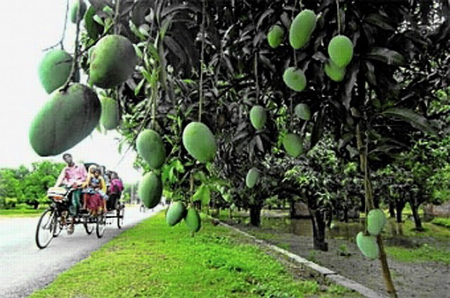
ধন্যবাদ

